Slide 1
«Вот, говорят, путешествие — лучшее средство образовать себя во всем: правда, точно правда! Как многому тут научишься.»
Николай Гаврилович Чернышевский

Slide 2
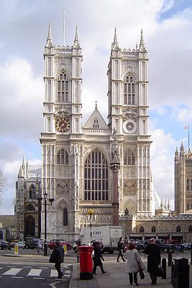
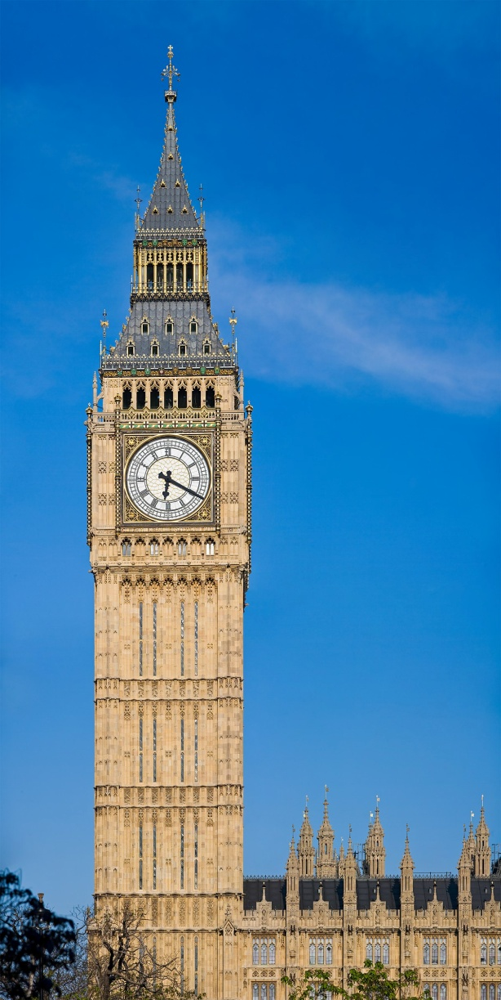
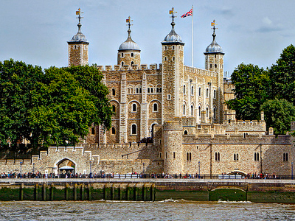
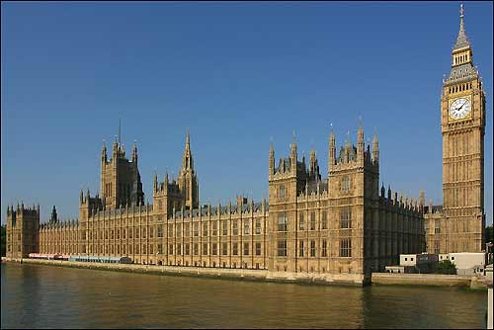
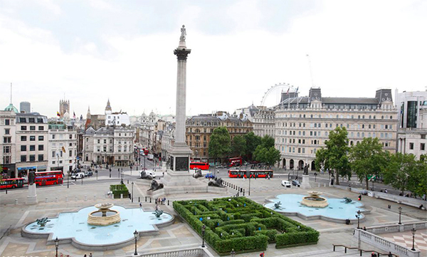
It`s…
It is situated in/on…
It is famous for…
It has…
…

Slide 3
The Tower of London
Big Ben
The houses of Parliament
Westminster Abbey
Buckingham palace
London Eye
The Prime Meridian
Trafalgar Square
is famous for ravens, is a place where politicians sit, is a big bell, divides the world into east and west, a working church, is a place where The Queen lives, is a symbol of London, is a museum
is famous for Nelson`s Column

Slide 4
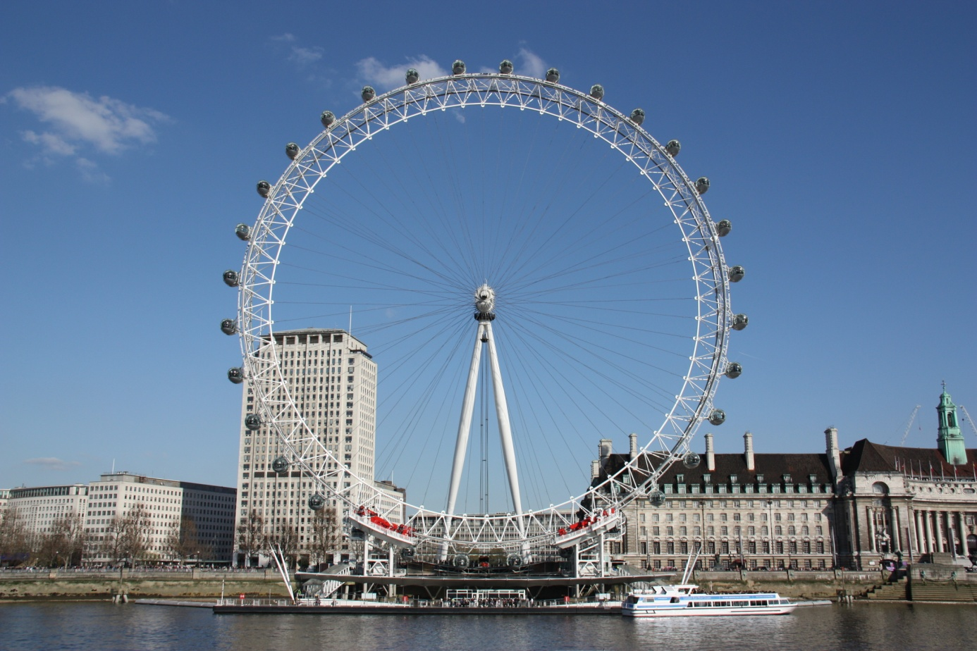
The aim of the lesson: узнать о Колесе обозрения в Лондоне, научиться рассказывать на английском об этом месте

Slide 5
To come – приходить
to come true - сбыться
To turn – поворачивать, (ся)
to turn slowly – поворачиваться медленно
To admire - восхищаться

Slide 6
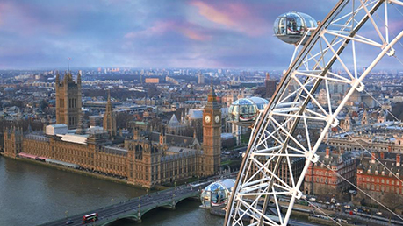
1.F
2.T
3.F
4.F
5.T
0 - “5”
1 - “4”
2 – “3”
>2 – “2”

